Slide 1

Herzlich willkommen
zum OER-Fachtag von ORCA.nrw!
Gleich geht´s los!
Gefördert durch:
Notes:
Gleich geht’s los

Slide 2
Herzlich willkommen
zum OER-Fachtag von ORCA.nrw!
Jetzt geht´s los!
Gefördert durch:
Notes:
Herzlich willkommen
Vorstellung Daniel Diekmann
Willkommen Zum OER-Fachtag
2. Ausgabe als online-Version
Wir, das bedeutet das Landesportal ORCA.nrw, wollen die Möglichkeit für Austausch und Vernetzung geben
Einblicke in aktuelle und bereits abgeschlossene OER-Projekte in NRW
Praktische Dinge Lernen im Rahmen von Workshops
In der Vergangenheit verschiedene Fachtage, jeweils mit einem fachlichen Fokus
Im Vergangenen Jahr dann zum ersten Mal ein Online-Fachtag mit Projektspotlights aus verschiedenen Fachdisziplinen und Workshops. Dieses Format haben wir auch bei diesem Fachtag.
ORGA Infos: - Es gibt einen Chat, der darf auch gerne genutzt werden
Es gibt Pausen, einmal zwischendurch und eine Mittagspause
- Es gibt ein paar mal parallele Sessions, die über Break Out Räume organisiert werden, sodass man hier im Hauptraum immer wieder zurückkommen kann
In jeden Raum, der nicht der Hauptraum ist, kommt eine Person aus der Geschäftsstelle von ORCA.nrw, um ggf. bei Fragen ansprechbar zu sein
2 Workshops bilden eine Ausnahme, aber dazu kommen wir später!
- Folien werden bereitgestellt
Link zur Veranstaltungsseite inkl. Programmübersicht: https://www.orca.nrw/vernetzung/veranstaltungen/oer-fachtag-2025/

Slide 3

Überblick über den Tag (1/2): Vormittag
09:15 – ca. 09:35 | Einführung & Grußwort
09:40 – 10:10 | Kurzimpuls
10:10 – 10:15 | Überleitung zu Projektspotlights
10:15 – 10:58 | 3 parallele Projektspotlights
11:00 – 11:15 | Pause*
11:15 – 11:20 | Überleitung zu Projektspotlights
11:20 – 12:03 | 3 parallele Projektspotlights*
12:05 – 13:00 | Mittagspause
*Bundesweiter Warntag: Warnung um 11:00 Uhr, Entwarnung um 11:45 Uhr
Notes:
Einmal das Programm durchgehen
Projektspotlights
Verschiedene Projekte (die meisten) aus der Förderlinie OERContent.nrw, gefördert von Ministerium für Kultur und Wissenschaft NRW
Insgesamt 6 Projekte aus verschiedenen Fachdisziplinen
Es sind OER-Materialien entstanden
Diese Projekte stellen sich und ihre Materialien vor
Schwerpunkt dabei: die entstandenen Materialien zeigen
Möglichst Praxisnah, damit die Teilnehmenden möglichst auch etwas davon haben
Infos zum Verhältnis von Hauptraum und Breakout Sessions
Info, dass jeweils eine Person von ORCA.nrw mit im Raum dabei ist

Slide 4
Überblick über den Tag (2/2): Nachmittag
12:05 – 13:00 | Mittagspause
13:00 – 13:10 | Überleitung zu den Workshops
13:10 – 14:28 | 3 parallele Workshops
14:30 – 14:45 | Dialog, Wrap Up und Verabschiedung
Notes:
Info dazu, dass zwei Workshops in separaten Räumen stattfinden, weitere Informationen hierzu folgen.
Leider nur 3 Workshops, einer fällt aus
Ausgewiesene Expert:innen geben Workshops rund um OER

Slide 5
Überblick zu den Projektspotlights
Slot 1: 10:15 Uhr bis 10:58 Uhr
Break Out Session 1 | Break Out Session 2 | Break Out Session 3
Medizin & Gesundheitsberufe | Literaturwissenschaften | Ingenieurswissenschaften
Projekt: AnDi: Anatomie Digital | Projekte: KoLidi: Kollaborative Literatur-geschichte digital und interaktiv LiGeDi: Literaturgeschichte(n) erarbeiten – Gemeinsam im Digitalen | Projekt: DTM: Digitale Technische Mechanik
Referenten: Prof Dr. Tim Clarner (Universität Bonn) Martin Lemos (RWTH Aachen) | Referent: Dr. Matthias Buschmeier (Universität Bielefeld) | Referent: Dr. Thorsten Bartel (TU Dortmund)
Notes:
Informationen zur Förderlinie
ANDI – Anatomie digital interaktiv
„Die Lernapp ANDI unterstützt Studierende der Medizin und Gesundheitsberufe, anatomisches Wissen praxisnah und interaktiv mit klinischen Kompetenzen zu verknüpfen.“
Vorstellung Kolidi und Ligedi
· KoLidi & LiGeDi – Digitale Literaturgeschichte
„Im Pilotprojekt KoLidi wurden digitale Lehrformate zur Literaturgeschichte entwickelt, die im Nachfolgeprojekt LiGeDi weitergeführt werden, um Studierende an drei Universitäten kollaborativ literaturhistorische Inhalte erarbeiten zu lassen.“
Vorstellung DTM
· DTM – Digitale Technische Mechanik
„Das Projekt DTM entwickelt modulare, interaktive und barrierefreie Lernmaterialien, um die Grundlagen-Ausbildung in der Mechanik zu verbessern.“
Info, dass man sich frei zuordnen kann. Um 10:58 Uhr erfolgt der automatische Rücktransfer der Teilnehmenden und die Räume schließen sich.
SIRENE
Info: Projektbeschreibungen befinden sich auf der Veranstaltungswebseite
LINK Teilen https://www.orca.nrw/vernetzung/veranstaltungen/oer-fachtag-2025/

Slide 6
Überblick zu den Projektspotlights
Slot 2: 11:20 Uhr bis 12:03 Uhr
Break Out Session 1 | Break Out Session 2 | Break Out Session 3
Lehrkräftebildung | Rechtswissenschaften | Naturwissenschaften
Projekt: ViviPro: Videovignettenbasierte Online-Kurse zur Professionalisierung Lehramtsstudierender für sprachliches Unterrichten | Projekt: Digitale Klausurenwerkstatt im Kollektiven Arbeitsrecht | Projekt: diAM:INT: Digitale Anwendungsaufgaben zur Mathematik in Informatik, Naturwissenschaften und Technik
Referent:innen: Dr. Lydia Böttger (Universität Paderborn) Sofiane Kaci (Bergische Universität Wuppertal) | Referenten: Henrik Meyer (Universität Münster) Lennard Dute (Ruhr-Universität Bochum) | Referentin: Prof. Dr. Laura Anderle (Westfälische Hochschule)
Notes:
ViViPro – Sprachbildendes Unterrichten
„ViViPro bietet Lehramtsstudierenden Online-Kurse mit Videovignetten, um sie praxisnah für sprachbildendes Unterrichten in Biologie, Kunst und Geschichte zu professionalisieren.“
Vorstellung Digitale Klausurenwerkstatt im Kollektiven Arbeitsrechts
· Digitale Klausurenwerkstatt im Kollektiven Arbeitsrecht
„Die Digitale Klausurenwerkstatt ergänzt juristische Vorlesungen durch praxisnahe OER-Materialien mit Klausurfällen, Videos und Selbstlerntests für autonomes Lernen.“
Vorstellung DiAM:INT
diAM:INT – Mathematik für MINT-Studiengänge
„diAM:INT stellt anwendungsorientierte Online-Übungen und Python-Aufgaben bereit, um mathematische Grundlagen handlungsorientiert und studiengangsübergreifend zu vermitteln.“
Info, dass man sich frei zuordnen kann. Um 12:03 Uhr erfolgt der automatische Rücktransfer der Teilnehmenden und die Räume schließen sich.

Slide 7
Überblick zu den Workshops
3 parallele Workshops
Break Out Session 1 | Break Out Session 2
Workshop 1: Einführung in die Welt der Open Educational Resources: Offene Bildungsmaterialien suchen, finden und nachnutzen | Workshop 2: Open Educational Practices – rätselst du noch oder nutzt du schon?
Dr. Magdalena Spaude (Universität zu Köln)
Separater Zoom-Raum 1 | Separater Zoom-Raum 2
Workshop 3: OER abseits des Urheberrechts – Markenrecht, KI und mehr | Workshop 4: Qualitätssicherung von verschiedenen OER durch Selbstchecks
Belinda Feratović & Roman Konertz (Rechtsinformationsstelle ORCA.nrw) | Dr. Wiebke Breustedt & Nimet Şen (Geschäftsstelle Landesportal ORCA.nrw)
Notes:
Leider fällt ein Workshop aus, wir machen aber gerne auf Alternativen zum Thema aufmerksam
· Workshop Einführung in OER
„Der Workshop ‚Einführung in die Welt der OER‘ vermittelt Grundlagen zu offenen Bildungsmaterialien, ihrer Nutzung und zeigt praxisnah, wie man sie findet und einsetzt.“
· Workshop Qualitätssicherung von OER
„Der Workshop ‚Qualitätssicherung von OER‘ stellt Checklisten vor, mit denen die Qualität digitaler Materialien eingeschätzt und eigene OER geprüft werden können.“
· Workshop OER abseits des Urheberrechts
„Der Workshop ‚OER abseits des Urheberrechts‘ behandelt rechtliche Aspekte wie Markenrecht, Datenschutz und KI und zeigt praxisnah, wie OER rechtssicher genutzt werden können.“
Info dazu, dass zwei Workshops in separaten Räumen stattfinden, weitere Informationen hierzu folgen.
Ausgewiesene Expert:innen geben Workshops rund um OER

Slide 8
Gibt es bis hierhin Fragen?

Slide 9
Grußwort
PD Dr. Markus Deimann
Geschäftsführer des Landesportals ORCA.nrw
Notes:
Übergabe an Markus Deimann, Geschäftsführer von ORCA.nrw

Slide 10
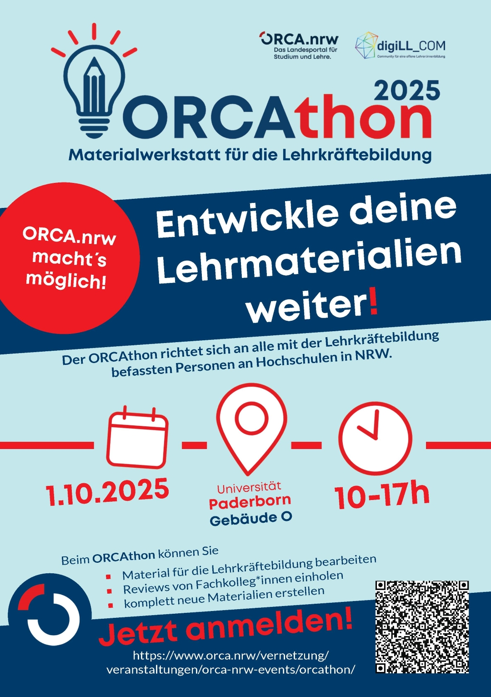
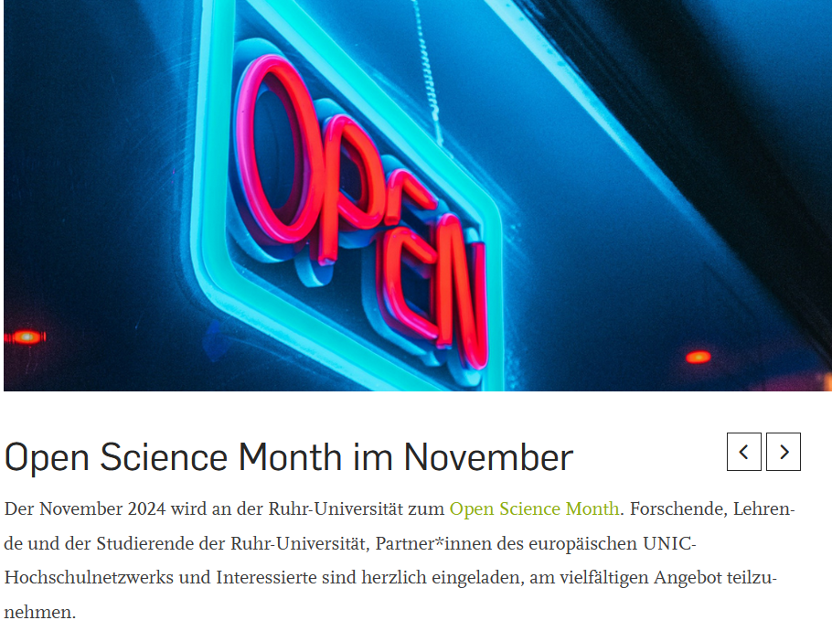
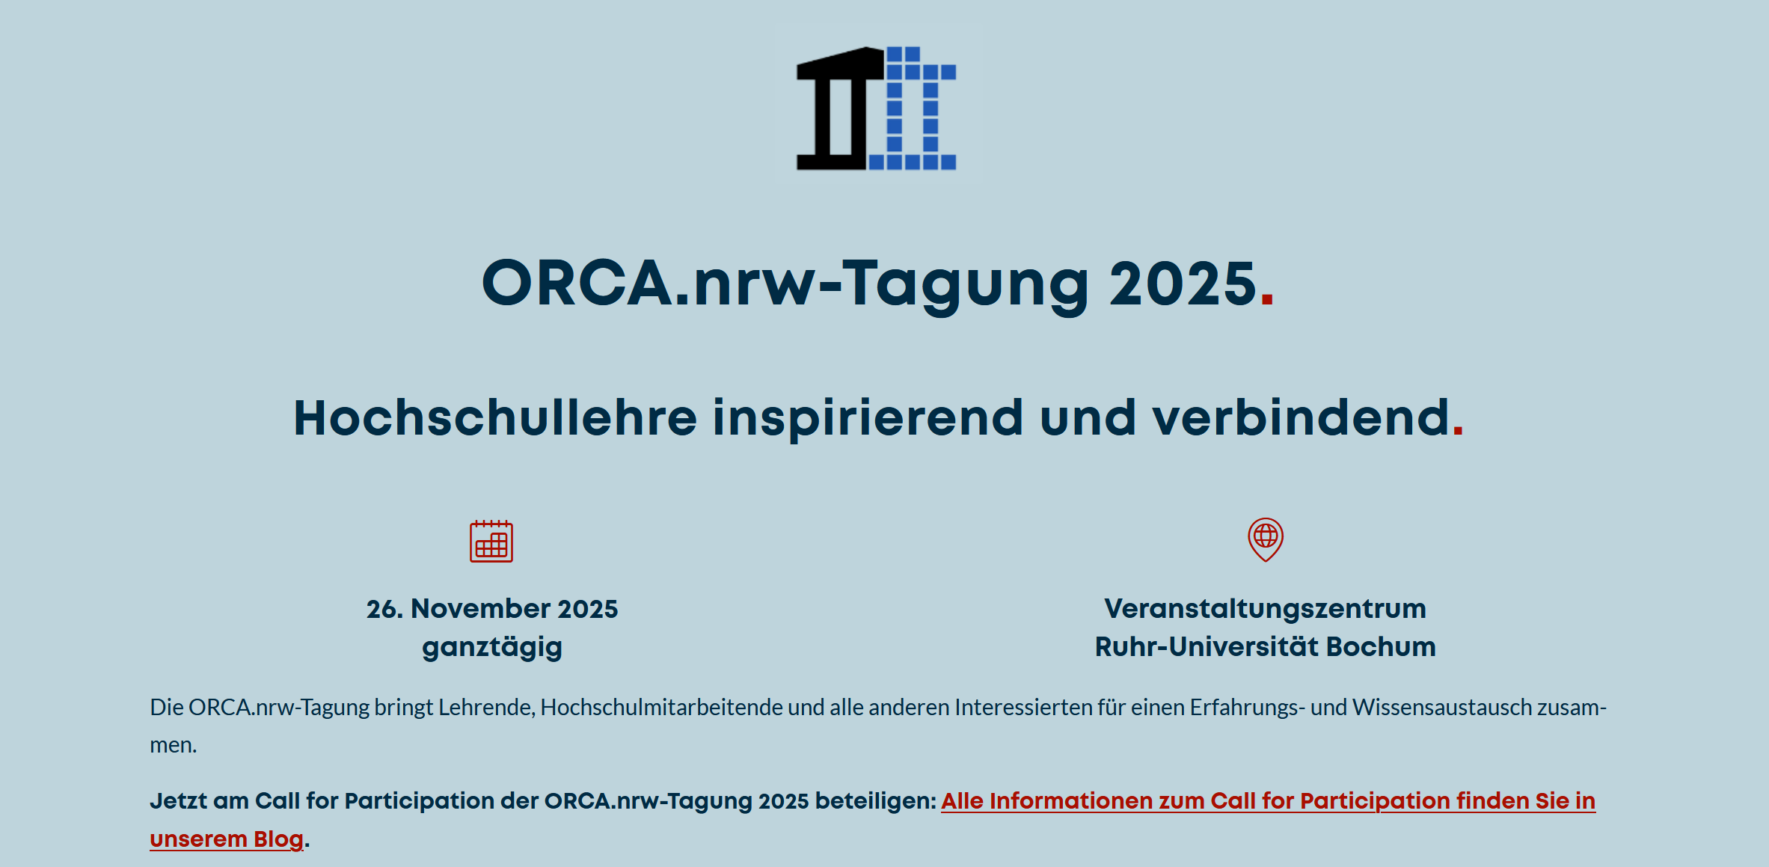

Teaser: Veranstaltungen
01.10.2025: ORCAthon: Materialwerkstatt für die Lehrkräftebildung
11.2025: Open Science Month der RUB, u.a. mit Sessions zu OER und OEP
26.11.2025: ORCA.nrw-Tagung , u.a. mit Schwerpunkt „Future Skills“
Fortlaufend: Projektvorstellungen bei „Lehre verbindet NRW“
Notes:
Folien werden bereitgestellt
ORCAthon am 01.10.2025: https://www.orca.nrw/vernetzung/veranstaltungen/orca-nrw-events/orcathon/
ORCA.nrw-Tagung am 26. November 2025: https://www.orca.nrw/vernetzung/veranstaltungen/orca-tagung/
Open Science Month der RUB:
https://www.pse.rub.de/open-science-month-im-november/
Aktuelles:
Blog von ORCA.nrw: https://www.orca.nrw/vernetzung/blog/
Newsletter von ORCA.nrw: https://www.orca.nrw/newsletter/

Slide 11
Mentimeter-Abfrage
Notes:
https://www.menti.com/alyk5ahtrqoq

Slide 12
Ggf. kleine Pause
Notes:
https://www.menti.com/alyk5ahtrqoq

Slide 13
Kurzimpuls
Notes:
Info, dass in den Projekten ja häufig Moodle- und ILIAS-Kurse erstellt werden
Bezug zu KompilE herstellen
Das Projekt KompiLe untersucht den Einsatz Künstlicher Intelligenz (KI) in der Lehre. Eine besondere Herausforderung KI-gestützter Technologien liegt darin, technische, ethische, soziale sowie rechtliche Aspekte abzuwägen und auf dieser Basis optimale Lösungen für die Hochschulbildung zu finden. KompiLe verknüpft das Lernen mit KI unmittelbar mit dem Lernen über KI, um so einen reflexiven, durch KI unterstützten Lernprozess zu ermöglichen.

Slide 14
Kurzimpuls
„Mit OER, Content Curation und KI hin zur Learning Experience Platform: Eine funktionale Weiterentwicklung des Learning Management Systems“
Theresa Sedlmeier
(Hochschule Offenburg,
Mitarbeiterin im Projekt „KompiLE – KI-Kompetenz fördern, individualisiertes Lernen unterstützen“)

Slide 15
Kurzimpuls
- Diskussionsrunde -
Ihre Nachfragen, Kommentare, Diskussionsfragen
Notes:
KompiLE – KI-Kompetenz fördern, individualisiertes Lernen unterstützen
Das durch das Bund-Länder-Programm "Künstliche Intelligenz in der Hochschulbildung" geförderte Projekt "KompiLe" untersucht den Einsatz Künstlicher Intelligenz (KI) in der Lehre.
Eine besondere Herausforderung KI-gestützter Technologien liegt darin, technische, ethische, soziale sowie rechtliche Aspekte abzuwägen und auf dieser Basis optimale Lösungen für die Hochschulbildung zu finden.
KompiLe verknüpft das Lernen mit KI unmittelbar mit dem Lernen über KI, um so einen reflexiven, durch KI unterstützten Lernprozess zu ermöglichen. Dem Vorhaben liegt die Annahme zugrunde, dass die Gestaltung beziehungsweise Nutzung KI-basierter Lernangebote KI-Kompetenz auf Seiten der Lehrenden und Lernenden voraussetzt, zugleich aber auch fördert.

Slide 16
Überleitung zu den Projektspotlights
3 parallele Projektspotlights
Notes:
Es öffnen sich gleich 3 Breakout Sessions, in jeder stellt sich ein Projekt vor
Info, dass man sich frei zuordnen kann. Um 10:58 Uhr erfolgt der automatische Rücktransfer der Teilnehmenden und die Räume schließen sich. Man hat dann 60 Sekunden Zeit, um zurück in den Raum zu kommen, dann wird man gebeamt. Vorher geht’s noch freiwillig

Slide 17
Überleitung zu den Projektspotlights
3 parallele Projektspotlights
Break Out Session 1 | Break Out Session 2 | Break Out Session 3
Medizin & Gesundheitsberufe | Literaturwissenschaften | Ingenieurswissenschaften
Projekt: AnDi: Anatomie Digital | Projekte: KoLidi: Kollaborative Literatur-geschichte digital und interaktiv LiGeDi: Literaturgeschichte(n) erarbeiten – Gemeinsam im Digitalen | Projekt: DTM: Digitale Technische Mechanik
Referenten: Prof Dr. Tim Clarner (Universität Bonn) Martin Lemos (RWTH Aachen) | Referent: Dr. Matthias Buschmeier (Universität Bielefeld) | Referent: Dr. Thorsten Bartel (TU Dortmund)
Notes:
Es öffnen sich gleich 3 Breakout Sessions, in jeder stellt sich ein Projekt vor
Info, dass man sich frei zuordnen kann. Um 10:58 Uhr erfolgt der automatische Rücktransfer der Teilnehmenden und die Räume schließen sich.
ANDI – Anatomie digital interaktiv
„Die Lernapp ANDI unterstützt Studierende der Medizin und Gesundheitsberufe, anatomisches Wissen praxisnah und interaktiv mit klinischen Kompetenzen zu verknüpfen.“
Vorstellung Kolidi und Ligedi
· KoLidi & LiGeDi – Digitale Literaturgeschichte
„Im Pilotprojekt KoLidi wurden digitale Lehrformate zur Literaturgeschichte entwickelt, die im Nachfolgeprojekt LiGeDi weitergeführt werden, um Studierende an drei Universitäten kollaborativ literaturhistorische Inhalte erarbeiten zu lassen.“
Vorstellung DTM
· DTM – Digitale Technische Mechanik
„Das Projekt DTM entwickelt modulare, interaktive und barrierefreie Lernmaterialien, um die Grundlagen-Ausbildung in der Mechanik zu verbessern.“
Info, dass man sich frei zuordnen kann. Um 10:58 Uhr erfolgt der automatische Rücktransfer der Teilnehmenden und die Räume schließen sich.

Slide 18
Die Break Out Sessions sind geöffnet!
Betreten Sie nun eine der Break Out-Sessions!
Break Out Session 1 | Break Out Session 2 | Break Out Session 3
Medizin & Gesundheitsberufe | Literaturwissenschaften | Ingenieurswissenschaften
Projekt: AnDi: Anatomie Digital | Projekte: KoLidi: Kollaborative Literatur-geschichte digital und interaktiv LiGeDi: Literaturgeschichte(n) erarbeiten – Gemeinsam im Digitalen | Projekt: DTM: Digitale Technische Mechanik
Notes:
Breakout Session öffnen

Slide 19
Willkommen zurück!

Slide 20
Pause bis 11:15 Uhr
Bis gleich!

Slide 21
Überleitung zu den Projektspotlights
3 parallele Projektspotlights
Notes:
Es öffnen sich gleich 3 Breakout Sessions, in jeder stellt sich ein Projekt vor
Info, dass man sich frei zuordnen kann. Um 12:03 Uhr erfolgt der automatische Rücktransfer der Teilnehmenden und die Räume schließen sich.

Slide 22
Überleitung zu den Projektspotlights
3 parallele Projektspotlights
Break Out Session 1 | Break Out Session 2 | Break Out Session 3
Lehrkräftebildung | Rechtswissenschaften | Naturwissenschaften
Projekt: ViviPro: Videovignettenbasierte Online-Kurse zur Professionalisierung Lehramtsstudierender für sprachliches Unterrichten | Projekt: Digitale Klausurenwerkstatt im Kollektiven Arbeitsrecht | Projekt: diAM:INT: Digitale Anwendungsaufgaben zur Mathematik in Informatik, Naturwissenschaften und Technik
Referent:innen: Dr. Lydia Böttger (Universität Paderborn) Sofiane Kaci (Bergische Universität Wuppertal) | Referenten: Henrik Meyer (Universität Münster) Lennard Dute (Ruhr-Universität Bochum) | Referentin: Prof. Dr. Laura Anderle (Westfälische Hochschule)
Notes:
ViViPro – Sprachbildendes Unterrichten
„ViViPro bietet Lehramtsstudierenden Online-Kurse mit Videovignetten, um sie praxisnah für sprachbildendes Unterrichten in Biologie, Kunst und Geschichte zu professionalisieren.“
Vorstellung Digitale Klausurenwerkstatt im Kollektiven Arbeitsrechts
· Digitale Klausurenwerkstatt im Kollektiven Arbeitsrecht
„Die Digitale Klausurenwerkstatt ergänzt juristische Vorlesungen durch praxisnahe OER-Materialien mit Klausurfällen, Videos und Selbstlerntests für autonomes Lernen.“
Vorstellung DiAM:INT
diAM:INT – Mathematik für MINT-Studiengänge
„diAM:INT stellt anwendungsorientierte Online-Übungen und Python-Aufgaben bereit, um mathematische Grundlagen handlungsorientiert und studiengangsübergreifend zu vermitteln.“

Slide 23
Die Break Out Sessions sind geöffnet!
Betreten Sie nun eine der Break Out Sessions!
Break Out Session 1 | Break Out Session 2 | Break Out Session 3
Lehrkräftebildung | Rechtswissenschaften | Naturwissenschaften
Projekt: ViviPro: Videovignettenbasierte Online-Kurse zur Professionalisierung Lehramtsstudierender für sprachliches Unterrichten | Projekt: Digitale Klausurenwerkstatt im Kollektiven Arbeitsrecht | Projekt: diAM:INT: Digitale Anwendungsaufgaben zur Mathematik in Informatik, Naturwissenschaften und Technik

Slide 24
Willkommen zurück!

Slide 25
Mittagspause bis 13:00 Uhr
Bis gleich!

Slide 26
Willkommen zurück!
Notes:
Ich hoffe, Sie haben gut gegessen und getrunken…

Slide 27
Überleitung zu den Workshops
Notes:
Nun geht es los mit den Workshops, insgesamt 3 Workshops
Nacheinander werden die WS-Leitungen einmal kurz ihren Workshop anteasern
Darauf hinweisen, dass die beiden Workshops in separaten Zoom Räumen sind

Slide 28
Überleitung zu den Workshops
3 parallele Workshops
Break Out Session 1 | Break Out Session 2
Workshop 1: Einführung in die Welt der Open Educational Resources: Offene Bildungsmaterialien suchen, finden und nachnutzen | Workshop 2: Open Educational Practices – rätselst du noch oder nutzt du schon?
Referentin: Dr. Magdalena Spaude (Universität zu Köln) | Referentin: Verena Russlies ZOERR - OER-Repositorium der Hochschulen in Baden-Württemberg

Slide 29
Überleitung zu den Workshops
3 parallele Workshops
Separater Zoom-Raum 1 | Separater Zoom-Raum 2
Workshop 3: OER abseits des Urheberrechts – Markenrecht, KI und mehr | Workshop 4: Qualitätssicherung von verschiedenen OER durch Selbstchecks
Referent:innen: Belinda Feratović & Roman Konertz (Rechtsinformationsstelle ORCA.nrw) | Referentinnen: Dr. Wiebke Breustedt & Nimet Şen (Geschäftsstelle Landesportal ORCA.nrw)
Notes:
Workshop 3: OER Abseits des Urheberrechts
Zoom-Raum:
https://ruhr-uni-bochum.zoom-x.de/j/61748764744?pwd=J6uYDXGKziIRbb4Q6OgO8OcRBNZmYz.1
Passwort: 088454
Workshop 4: Qualitätssicherung durch Selbstchecks
Zoom-Raum:
https://ruhr-uni-bochum.zoom-x.de/j/63456758951?pwd=i2xbYpBl34BYyogrr27JfEYQbunfv4.1
Passwort: 754884

Slide 30
Die Break Out Session ist geöffnet!
Betreten Sie nun die Break Out Session oder einen der separaten Zoom-Räume
Workshop 1: Break Out Session | Session 3 und 4: Separate Zoom-Räume
Workshop 1: Einführung in die Welt der Open Educational Resources: Offene Bildungsmaterialien suchen, finden und nachnutzen Break Out Session 1 | Workshop 3: OER abseits des Urheberrechts – Markenrecht, KI und mehr Separater Zoom-Raum
Workshop 2: Open Educational Practices Break Out Session 2 | Workshop 4: Qualitätssicherung von verschiedenen OER durch Selbstchecks Separater Zoom-Raum
Notes:
Workshop 3: OER Abseits des Urheberrechts
Zoom-Raum:
https://ruhr-uni-bochum.zoom-x.de/j/61748764744?pwd=J6uYDXGKziIRbb4Q6OgO8OcRBNZmYz.1
Passwort: 088454
Workshop 4: Qualitätssicherung durch Selbstchecks
Zoom-Raum:
https://ruhr-uni-bochum.zoom-x.de/j/63456758951?pwd=i2xbYpBl34BYyogrr27JfEYQbunfv4.1
Passwort: 754884

Slide 31
Willkommen zurück!

Slide 32
Willkommen zurück!
- Blitzlicht aus den Workshops -

Slide 33
Ausblick

Slide 34
Teaser: Veranstaltungen
01.10.2025: ORCAthon: Materialwerkstatt für die Lehrkräftebildung
November 2025: Open Science Month der RUB
26.11.2025: ORCA.nrw-Tagung
Fortlaufend: Projektvorstellungen bei „Lehre verbindet NRW“
Notes:
Folien werden bereitgestellt
ORCAthon am 01.10.2025: https://www.orca.nrw/vernetzung/veranstaltungen/orca-nrw-events/orcathon/
ORCA.nrw-Tagung am 26. November 2025: https://www.orca.nrw/vernetzung/veranstaltungen/orca-tagung/
Open Science Month der RUB:
https://www.pse.rub.de/open-science-month-im-november/
Aktuelles:
Blog von ORCA.nrw: https://www.orca.nrw/vernetzung/blog/
Newsletter von ORCA.nrw: https://www.orca.nrw/newsletter/

Slide 35
Ein herzliches Dankeschön!
Notes:
Teilnehmende
Teilgebende von Projektspotlights und Workshops
Theresa Sedlmeier
Mitarbeitende der Geschäftsstelle

Slide 36
Tschüss!

